Slide 1


MÉRIDA
YUCATÁN

Slide 2


REUNIÓN NACIONAL DE LA COMISIÓN PERMANENTE DE CONTRALORES ESTADOS-FEDERACIÓN
EVALUACIÓN DE CONFIANZA
DIRECCIÓN GENERAL DE EVALUACIÓN DE CONFIANZA
Noviembre 2025

Slide 3
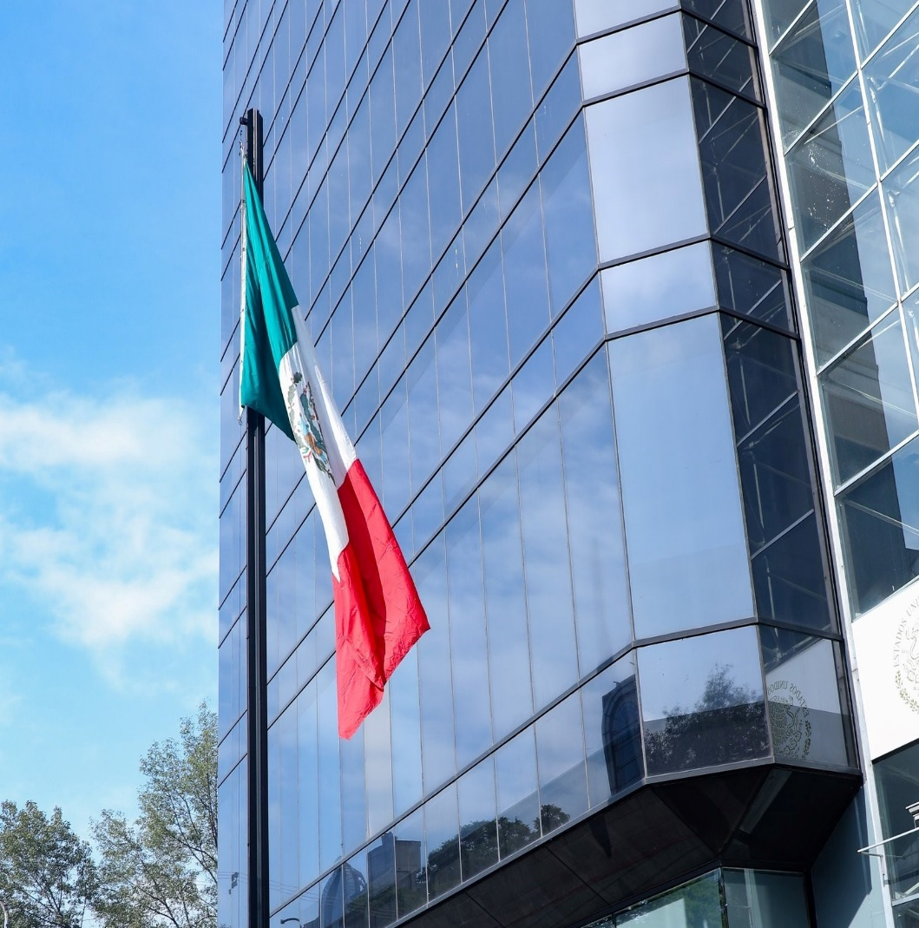
REUNIÓN NACIONAL DE LA COMISIÓN PERMANENTE DE CONTRALORES ESTADOS-FEDERACIÓN
A pesar de los avances en materia de control, transparencia y rendición de cuentas, la ciudadanía sigue preguntándose:
¿por qué persiste la corrupción?

Slide 4
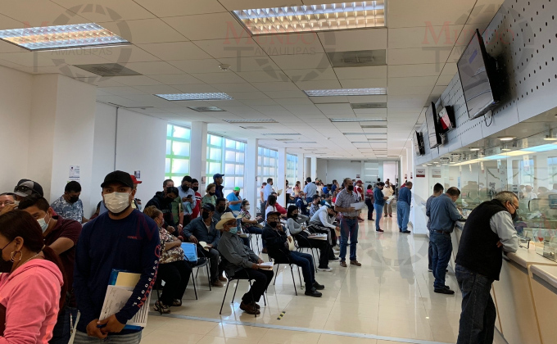
REUNIÓN NACIONAL DE LA COMISIÓN PERMANENTE DE CONTRALORES ESTADOS-FEDERACIÓN
ACTOS DE CORRUPCIÓN EN MÉXICO
Entre 2019 y 2023, la frecuencia de actos de corrupción en trámites, se redujo en 11.2% ¹
¹ Tasa por cada 100,000 habitantes. Encuesta Nacional de Calidad e Impacto Gubernamental 2023 (INEGI).

Slide 5
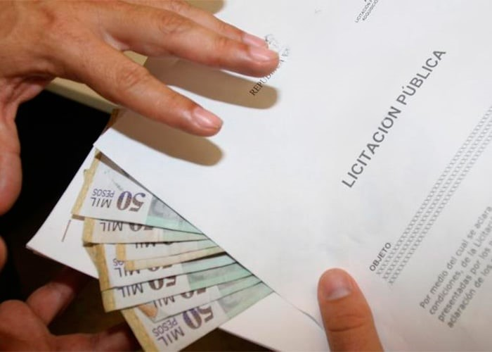
REUNIÓN NACIONAL DE LA COMISIÓN PERMANENTE DE CONTRALORES ESTADOS-FEDERACIÓN
FACTORES QUE ORIGINAN LA CORRUPCIÓN
Coalición de
servidores públicos
Utilización indebida
de la información
Abuso de funciones
Ejercicio ilícito
de servicio público
Pago y recibo
indebido de
remuneraciones de los
servidores públicos
Desacato
Desvío de
recursos públicos
Uso ilícito
de atribuciones
y facultades
Simulación
acto jurídico
Obstrucción de
la justicia
Colusión
Intimidación
Nepotismo
Desvío de
recursos
públicos
Tráfico de
influencias
Enriquecimiento
ilícito
Soborno
Cohecho
Conflicto de interés
Colusión
Peculado
Contratación
indebida
Necesidad de Prevención
Árbol de la corrupción ¹
¹ Modelo para la Gestión de Riesgos de Corrupción en el Sector Público, Versión 2.0 (2022)
Opacidad o falta de transparencia
Manejo o tratamiento inadecuado de la información
Conductas contrarias a la ética e integridad pública
Falla o falta de controles
Ilegalidad o
incumplimiento
normativo
Contrataciones indebidas

Slide 6
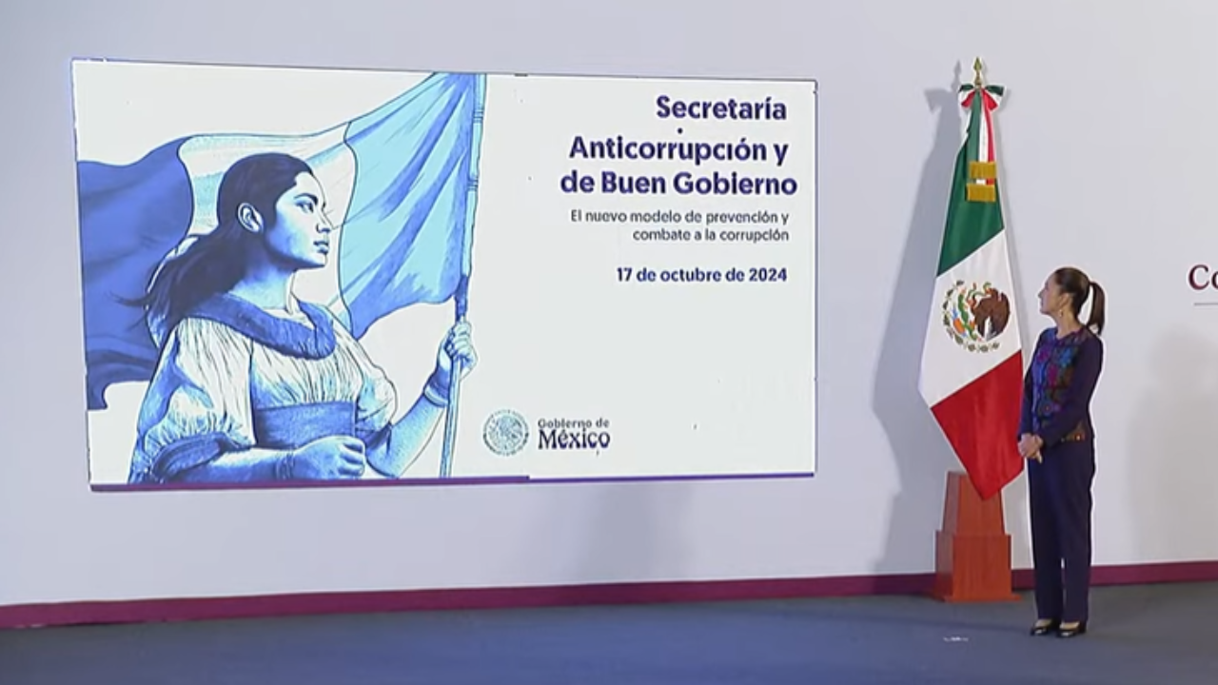
REUNIÓN NACIONAL DE LA COMISIÓN PERMANENTE DE CONTRALORES ESTADOS-FEDERACIÓN
MODELO DE BUEN GOBIERNO
Para transformar y dignificar la gestión pública, rompiendo el ciclo de la corrupción y generando mayor confianza ciudadana, la SABG pasa de un enfoque:
Correctivo
Preventivo
Prioriza una visión reactiva, correctiva y sancionadora
Prioriza una visión que permita anticiparse a la comisión de actos ilícitos, mediante la implementación de medidas que inhiban dichos actos

Slide 7

REUNIÓN NACIONAL DE LA COMISIÓN PERMANENTE DE CONTRALORES ESTADOS-FEDERACIÓN
DIGNIFICACIÓN DEL SERVICIO PÚBLICO
100 Compromisos para el 2do. Piso de la 4T
1ra República democrática, justa, honesta, libre, participativa y responsable
Compromiso 12 “Gobierno honesto, sin nepotismo”
Programa Sectorial de Anticorrupción y Buen Gobierno 2025-2030
Objetivo 1 Modernizar la APF y consolidar un gobierno íntegro, austero y eficiente, fortaleciendo la vocación de servicio público como eje para prevenir la corrupción
Estrategia 1.1. Consolidar un servicio público integro, profesional y eficiente para prevenir la corrupción
Línea de acción 1.1.10 Realizar exámenes de control de confianza a PSP que desempeñen un cargo que esté expuesto a alto riesgo de corrupción
Nuevo modelo de Prevención y Combate a la Corrupción
Pilar 1 “Dignificar la carrera del servicio público”
4ta línea de acción. Realizar evaluaciones de confianza a las personas servidoras públicas

Slide 8
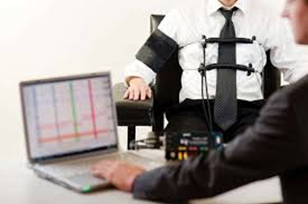

REUNIÓN NACIONAL DE LA COMISIÓN PERMANENTE DE CONTRALORES ESTADOS-FEDERACIÓN
NUEVO ENFOQUE DE LA EVALUACIÓN DE CONFIANZA
Tradicional
Buen Gobierno
Misma aplicación para todos los niveles
Enfocado a delitos de alto impacto
Evaluaciones invasivas y sin privacidad
Resultado Sancionador
Proceso de evaluación focalizado al nivel, funciones, etc.
Enfocado a actos de corrupción
Evaluaciones éticas, no invasivas
Resultado preventivo y orientador

Slide 9

REUNIÓN NACIONAL DE LA COMISIÓN PERMANENTE DE CONTRALORES ESTADOS-FEDERACIÓN
VALOR PÚBLICO Y BENEFICIOS
Inhibe actos de corrupción en la APF
Identifica personal confiable y
ético
Promueve la cultura de la legalidad
Dignifica el servicio público
Aumenta la confianza ciudadana

Slide 10

REUNIÓN NACIONAL DE LA COMISIÓN PERMANENTE DE CONTRALORES ESTADOS-FEDERACIÓN
MARCO JURÍDICO Y FUNDAMENTO
100 Compromisos para el 2do. Piso de la 4T
Ley Orgánica de la APF
Artículo 37, fracción XLV
1ra República
Reglamento Interior de la SABG
Programa Sectorial de Anticorrupción y Buen Gobierno 2025-2030
Artículo 15
Objetivo 1
Plan Nacional de Desarrollo
Modelo de Prevención y Combate a la Corrupción
República democrática, justa honesta, libre, participativa y responsable
Gobierno honesto, sin nepotismo
1er pilar

Slide 11

REUNIÓN NACIONAL DE LA COMISIÓN PERMANENTE DE CONTRALORES ESTADOS-FEDERACIÓN
FUNCIONES Y OBJETIVO DE LA DGEC
Adscrita: a la Unidad de Políticas para el Servicio Público.
Atribución: instrumentar el proceso de evaluación de confianza de las PSP que ocupen cargos estratégicos, de riesgo o de alto nivel en la APF, para efectos de su ingreso, reingreso, permanencia o cualquier otro movimiento en el servicio público.
Aplicando: exámenes médicos, toxicológico, socioeconómico, psicológico, psicotécnico y los demás que establezcan las disposiciones jurídicas aplicables.

Slide 12
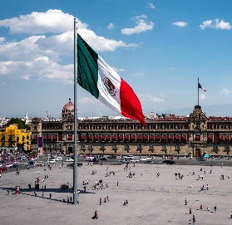
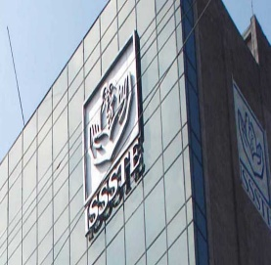
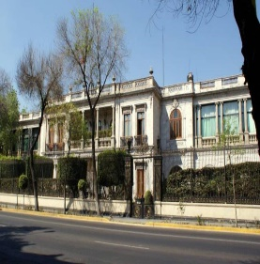
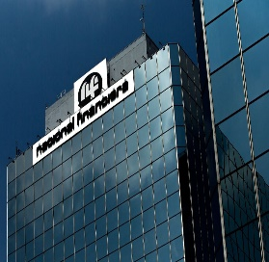
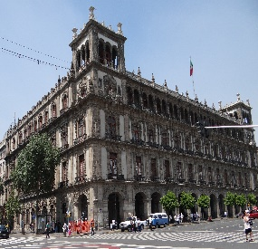

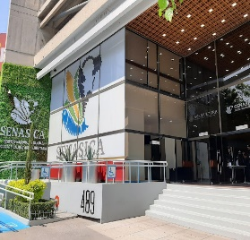
REUNIÓN NACIONAL DE LA COMISIÓN PERMANENTE DE CONTRALORES ESTADOS-FEDERACIÓN
PERSONAL A EVALUAR
APF Centralizada
APF Paraestatales ⁴
Personas Servidoras Públicas⁵
1
102
Oficina de la Presidencia de la República
1,638,611
Organismos Descentralizados
72
23
Empresas de Participación Estatal Mayoritaria
Cargos
Secretarías de Estado
Estratégicos
Ingreso, permanencia y promoción
1
9
Riesgo
72
Consejería Jurídica
Órganos Administrativos Desconcentrados
Fideicomisos Públicos
Alto nivel
⁴ No considera Empresas Públicas del Estado.
⁵ Registro de Servidores Públicos de la Administración Pública Federal, con corte al 15 de octubre del 2025.

Slide 13

REUNIÓN NACIONAL DE LA COMISIÓN PERMANENTE DE CONTRALORES ESTADOS-FEDERACIÓN
IDENTIFICACIÓN DE CARGOS
Toma de decisiones por jerarquía
Relación con los objetivos institucionales
Regulación y supervisión
Impacto en la toma de decisiones
Concesiones, licencias, autorizaciones, permisos
Riesgo, estratégicos y alto nivel
Aprobación y firma de resoluciones y autorizaciones
Nivel de responsabilidad
Contrataciones públicas
Acceso a la información confidencial
Manejo o aplicación de recursos
Incidencia en la gestión de recursos
Enajenación de bienes muebles

Slide 14

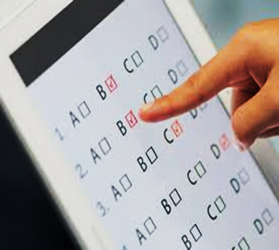


REUNIÓN NACIONAL DE LA COMISIÓN PERMANENTE DE CONTRALORES ESTADOS-FEDERACIÓN
PROCESO DE EVALUACIÓN DE CONFIANZA
Programación e Investigación de Antecedentes
Médica
Toxicológica
Psicológica
Socioeconómica
Psicotécnica
Estado de salud y hábitos de consumo de sustancias ilícitas
Rasgos de personalidad y habilidades
Evolución patrimonial en correspondencia al ingreso legitimo
Tendencia de integridad
Integración
Realiza un análisis global de los riesgos detectados, para emitir un resultado único.

Slide 15

REUNIÓN NACIONAL DE LA COMISIÓN PERMANENTE DE CONTRALORES ESTADOS-FEDERACIÓN
ANÁLISIS INTEGRAL
Evaluación Psicotécnica
Evaluación Medica - Toxicológica
Evaluación Psicológica
Evaluación Socioeconómica
Investigación de Antecedentes
Personalidad y habilidades
Patrón de conductas
Economía y patrimonio
Tendencia de Integridad
Entorno Social
Contexto
Riesgos de Salud
Etapa en la que se concentra, contrasta e interpreta toda la información obtenida a lo largo de las distintas evaluaciones aplicadas.
comportamiento financiero o laboral

Slide 16
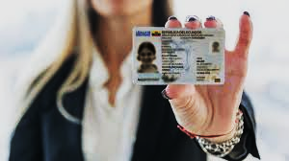
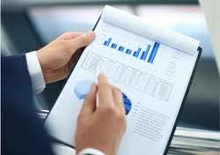

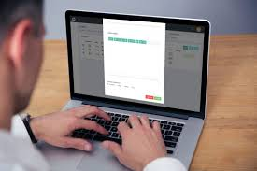
REUNIÓN NACIONAL DE LA COMISIÓN PERMANENTE DE CONTRALORES ESTADOS-FEDERACIÓN
INTEGRACIÓN Y RESULTADO
Es el documento final que concentra y analiza de manera integral la información y los hallazgos obtenidos en las distintas pruebas que conforman el proceso, y en el cual se establece el resultado de la evaluación de confianza.
Datos de identificación
Sinopsis por fase de evaluación
Resultado Integral y Único
Recomendaciones
Información básica que identifica a la persona evaluada
Información, hallazgos y síntesis técnicas
Resultado y fundamentación con base en criterios establecidos
Capacitación, formación, controles, supervisión

Slide 17
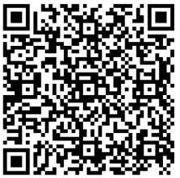
REUNIÓN NACIONAL DE LA COMISIÓN PERMANENTE DE CONTRALORES ESTADOS-FEDERACIÓN
CONTROL DE CALIDAD Y MEJORA CONTINUA
Supervisión de:
Mejora continua:
Estrategia de evaluación
Monitoreo de entrevista e informes de evaluación.
Revisión del desempeño
Seguimiento a quejas y sugerencias
Actualización permanente del personal evaluador
Aplicación de mejores prácticas

Slide 18


REUNIÓN NACIONAL DE LA COMISIÓN PERMANENTE DE CONTRALORES ESTADOS-FEDERACIÓN
INNOVACIÓN
Cuestionario Socieconomico con enfoque a la evolución patrimonial
Pruebas psicométricas automatizadas y de integridad
Pruebas de integridad pública
Entrevistas focalizadas en riesgo por funciones
Uso de inteligencia artificial
Recomendaciones de salud
Sugerencias de capacitación y supervisión
Buenas prácticas internacionales

Slide 19
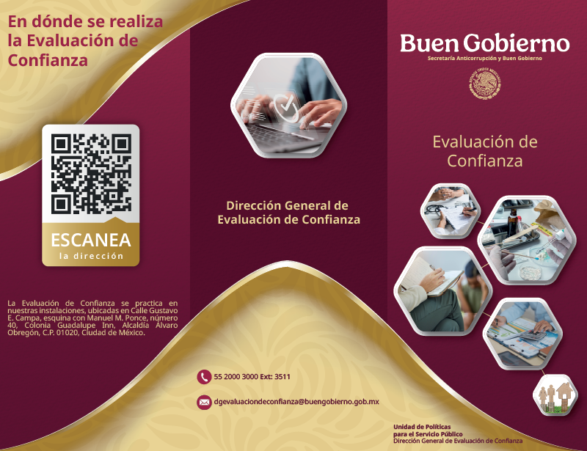
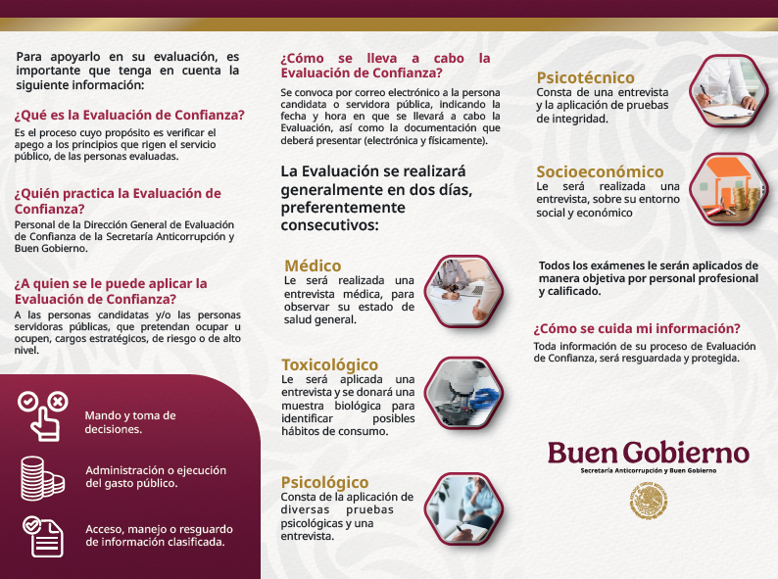
REUNIÓN NACIONAL DE LA COMISIÓN PERMANENTE DE CONTRALORES ESTADOS-FEDERACIÓN
TRÍPTICO

Slide 20

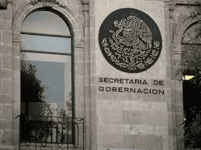

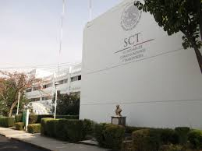
REUNIÓN NACIONAL DE LA COMISIÓN PERMANENTE DE CONTRALORES ESTADOS-FEDERACIÓN
CONCLUSIÓN
“La evaluación de confianza representa mucho más que un procedimiento administrativo. Es una herramienta estratégica para construir instituciones íntegras, confiables y cercanas a la ciudadanía”.

Slide 21
REUNIÓN NACIONAL DE LA COMISIÓN PERMANENTE DE CONTRALORES ESTADOS-FEDERACIÓN
GRACIAS
DIRECCIÓN GENERAL DE EVALUACIÓN DE CONFIANZA
Noviembre 2025

